Slide 1

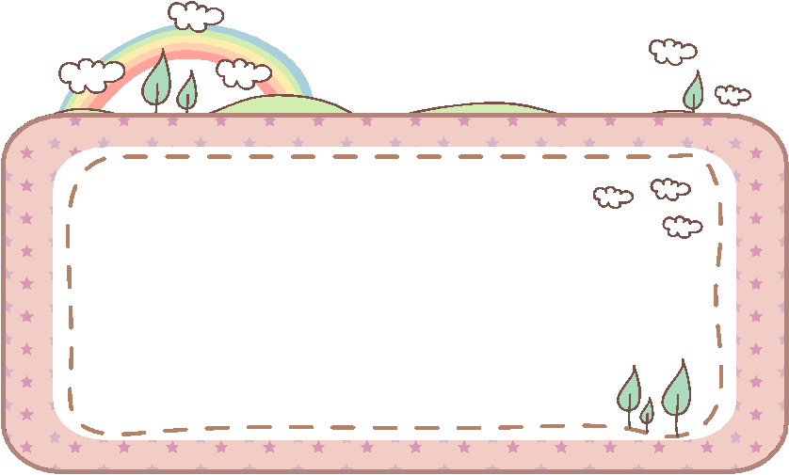

TRƯỜNG TIỂU HỌC CỰ KHỐI
Môn: Tiếng Việt
Tiếng Việt 3

Slide 2
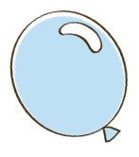
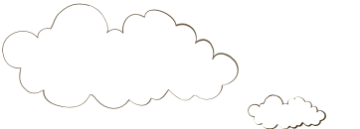

















KHỞI ĐỘNG

Slide 3


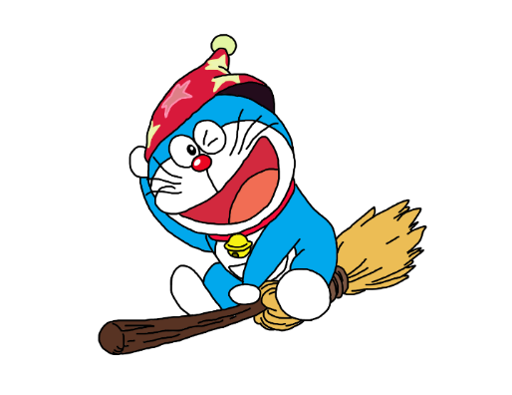
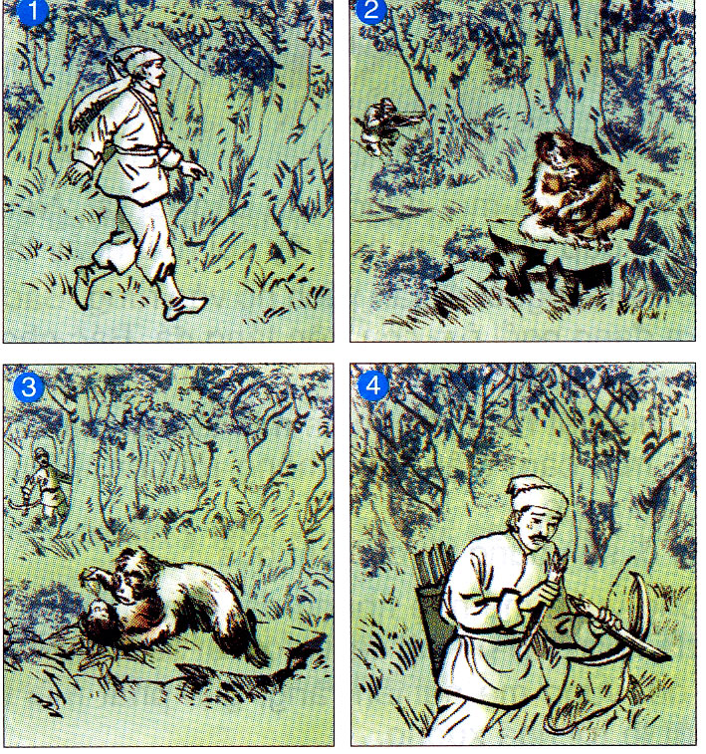
- Đọc đoạn 1,2 và trả lời câu hỏi : Khi bị trúng tên, cái nhìn căm giận của vượn mẹ nói lên điều gì ?

Slide 4
Câu chuyện muốn nói với chúng ta điều gì ?

Slide 5

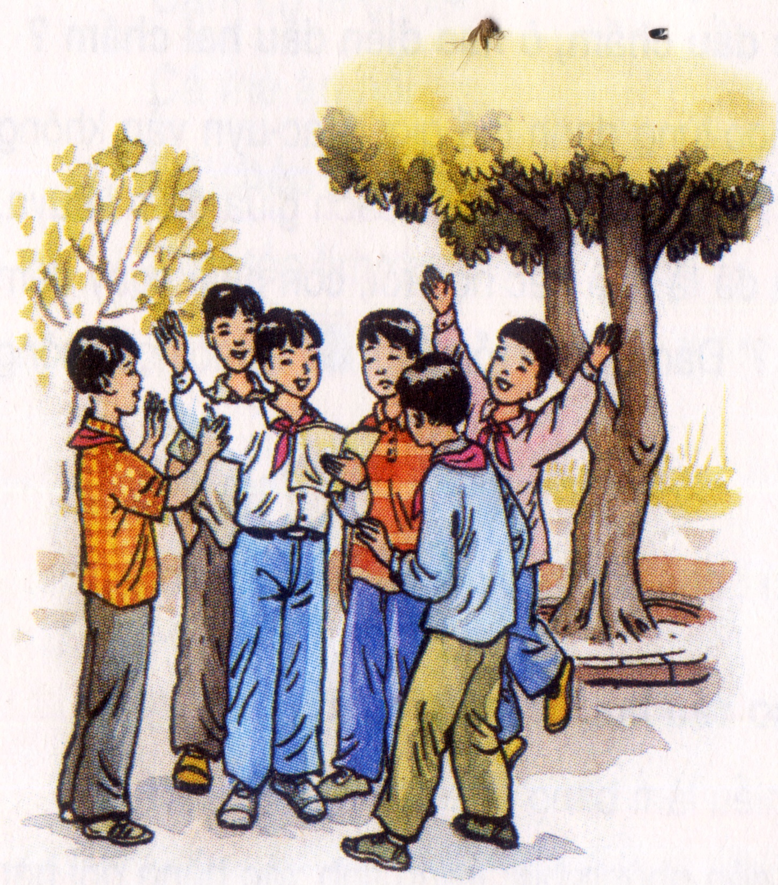
Tập đọc
Cuốn sổ tay
Nguyễn Hoàng

Slide 6
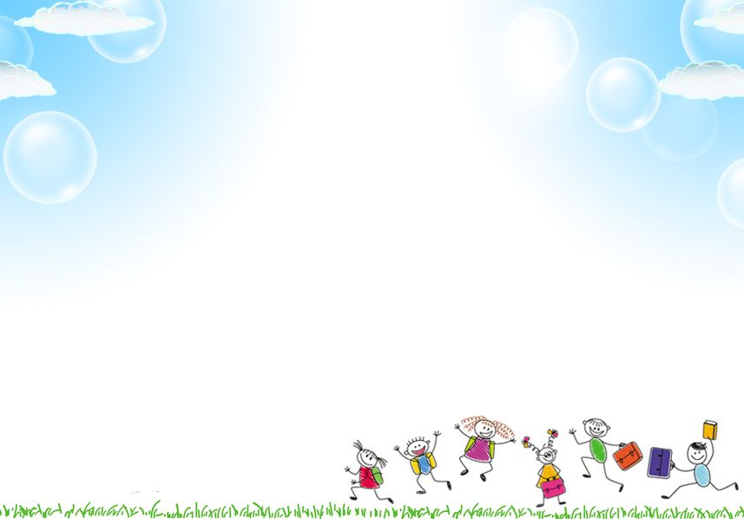

1. Luyện đọc
Từ khó
 quyển sổ
 Toan cầm lên
 Mo-na-cô
 Va-ti-căng
 nắn nót
 lí thú
 diện tích

Slide 7
1. Luyện đọc đoạn
Bài chia thành 4 đoạn:
Đoạn 1:Từ đầu ... ‘sổ tay của bạn’’
Bài gồm mấy đoạn?
Đoạn 2: Tiếp ... ‘lí thú’’
Đoạn 3: Tiếp ... ‘trên 50 lần’’
Đoạn 4: Còn lại

Slide 8
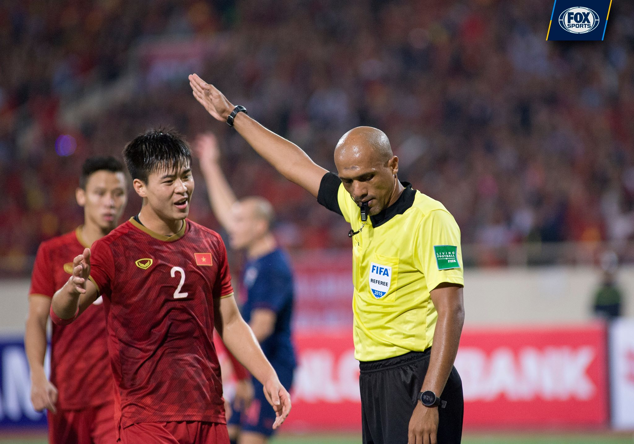
Giải nghĩa từ
Trọng tài

Slide 9
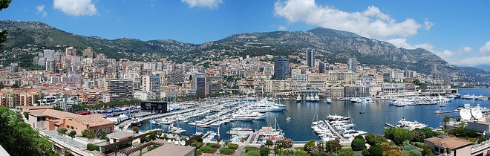
Mô-na-cô

Slide 10
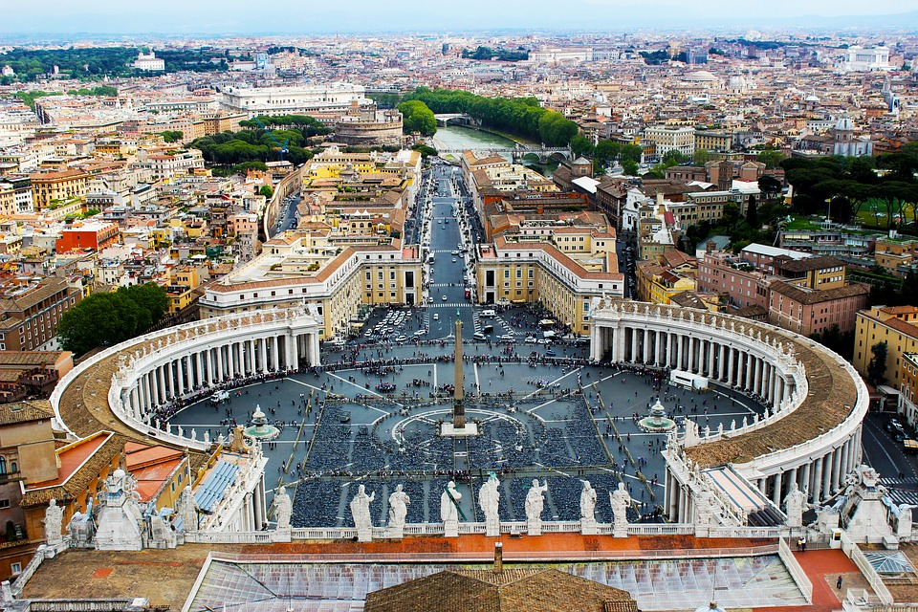

Va-ti-căng

Slide 11
Tập đọc
Cuốn sổ tay
Nguyễn Hoàng

Slide 12
2. Tìm hiểu bài
Bạn Thanh dùng sổ tay để làm gì?
Thanh dùng sổ tay để ghi nội dung cuộc họp, các việc cần làm, những chuyện lý thú..

Slide 13
- Có những điều rất lí thú như: tên nước nhỏ nhất, nước lớn nhất, nước có số dân đông nhất, nước có số dân ít nhất.
Hãy nói một vài điều lý thú ghi trong sổ tay của Thanh?

Slide 14
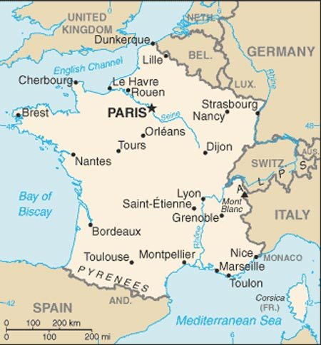
Mô-na-cô
Diện tích: 1,98 km2
Dân số: khoảng 39000 người

Slide 15
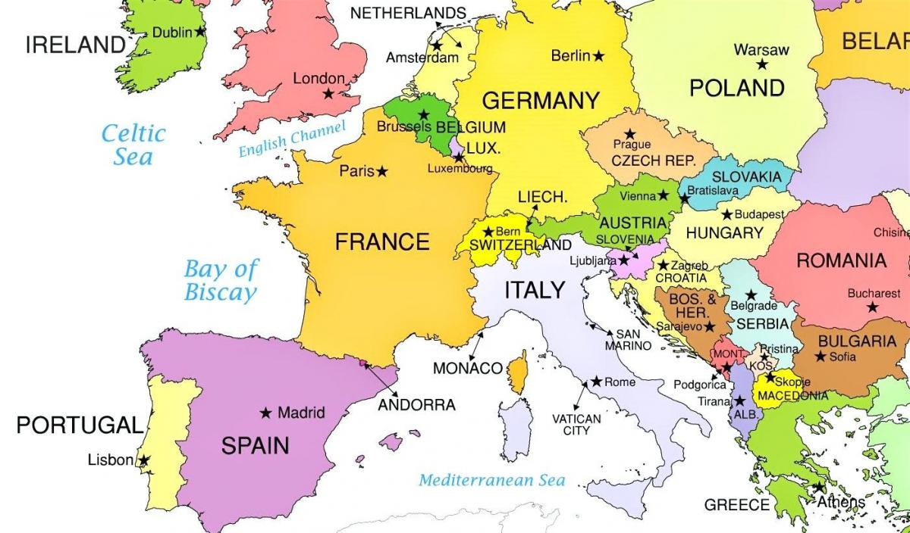
Va-ti-căng
Diện tích: 0,44 km2
Dân số: khoảng 1000 người

Slide 16
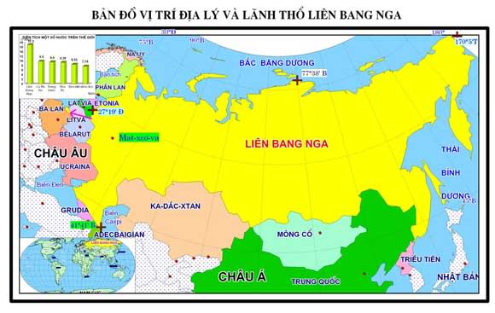
Nga
Diện tích: 17 098 246 km2
Dân số: khoảng hơn 145 triệu người

Slide 17
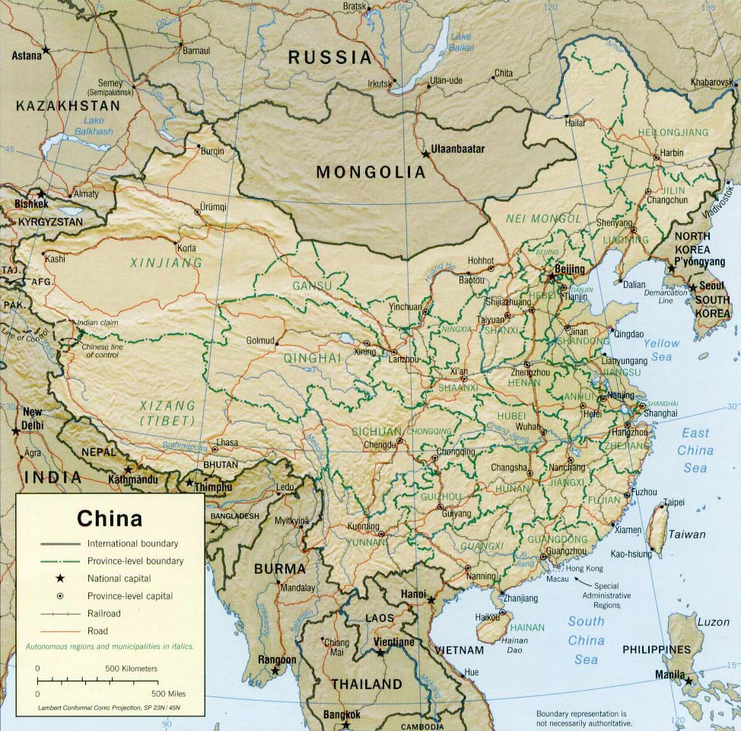
Trung Quốc
Diện tích: 9,6 triệu km2
Dân số: hơn 1,4 tỷ người

Slide 18

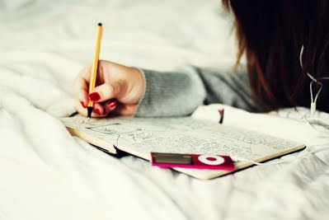
Vì sao Lân khuyên Tuấn không nên tự ý xem sổ tay của bạn?
Vì Sổ tay là tài sản riêng của mỗi người, trong đó có thể ghi những điều bí mật mà không muốn cho người khác biết. Xem trộm sổ tay của người khác là mất lịch sự, thiếu tôn trọng người khác và chính bản thân mình

Slide 19
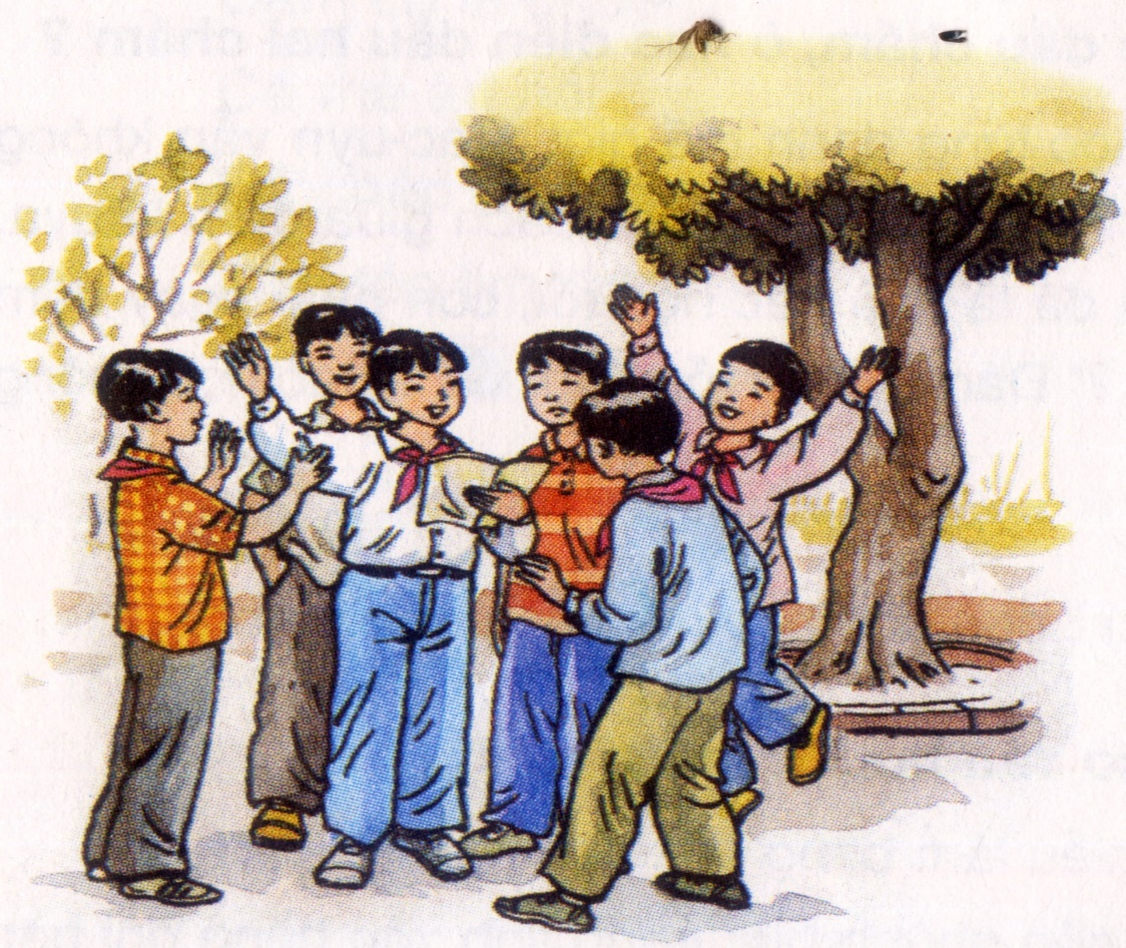
Truyện muốn khuyên chúng ta điều gì?
Câu chuyện khuyên con người cần lịch sự, không tự ý xâm phạm tài sản riêng của người khác. Cần biết ghi chép lại những điều lý thú

Slide 20
2. Tìm hiểu bài
Nội dung của bài ?
Nắm được những điều bài giới thiệu về các nước, hiểu được công dụng của sổ tay, có ý thức ghi sổ tay và không được tự tiện xem sổ tay của người khác

Slide 21

3. Luyện đọc lại
- Lân: giọng ngạc nhiên, không hài lòng khi can ngăn Tuấn
- Thanh: giọng chậm, nhẹ nhàng
- Tùng: giọng khẳng định đầy tự tin

Slide 22

Dặn dò
Về nhà: Đọc lại bài, trả lời các câu hỏi trong SGK vào vở.
Vận dụng viết sổ tay
Chuẩn bị bài sau: Cóc kiện Trời

Slide 23

Cảm ơn các con đã chú ý lắng nghe

